Slide 1
第10章 虚拟内存
Virtual Memory
本章目标 CHAPTER OBJECTIVES
  定义虚拟内存并介绍其优点
  Define virtual memory and describe its benefits
  描述按需调页概念、页替换算法
  To explain the concepts of demand paging，page-replacement algorithms

Slide 2
虚拟内存技术
Virtual Memory Technique
常规存储器管理方式要求作业运行前全部装入内存，作业装入内存后一直驻留内存直至运行结束。
这种存储管理方式限制了大作业的运行。而物理扩充内存会增加成本，故应从逻辑上扩充内存。
虚拟内存技术允许执行进程不必完全在内存中。
Virtual memory is a technique that allows the execution of processes that are not completely in memory.

Slide 3
10.1 背景 Background
虚拟内存：将用户逻辑内存与物理内存分开
Virtual memory：separation of user logical memory from physical memory.
  只有部分运行的程序需要在内存中
  Only part of the program needs to be in memory for execution.
  逻辑地址空间能够比物理地址空间大
  Logical address space can therefore be much larger than physical address space.
  允许若干个进程共享地址空间
  Allows address spaces to be shared by several processes
  允许更多有效进程创建
  Allows for more efficient process creation.

Slide 4
背景 Background
虚拟存储器的理论基础是程序执行时的局部性原理。
局部性原理是指程序在执行过程中一个较短时间内，程序所执行的指令地址和操作数地址分别局限于一定区域内。
例如：
  除转移和过程调用外，程序主要是顺序执行。
  过程调用使程序从一部分区域转至另一部分区域
  循环结构

Slide 5
局部性的体现
局部性体现为：
  时间局部性：一条指令的一次执行和下次执行，一个数据的一次访问和下次访问，都集中在一个较短时间内。
  空间局部性：当前执行的指令和将要执行的指令，当前访问的数据和将要访问的数据，都集中在一个较小范围内。

Slide 6
背景2 Background
虚拟存储器的基本原理：
  在程序运行之前，将程序的一部分放入内存后就启动程序执行。
  在程序执行过程中，当所访问的信息不在内存时，由操作系统将所需要的部分调入内存，然后继续执行程序。
  另一方面，操作系统将内存中暂时不使用的内容换出到外存上，从而腾出空间存放将要调入内存的信息。
  从效果上看，这样的计算机系统好像为用户提供了一个存储容量比实际内存大得多的存储器，将这个存储器称为虚拟存储器。

Slide 7
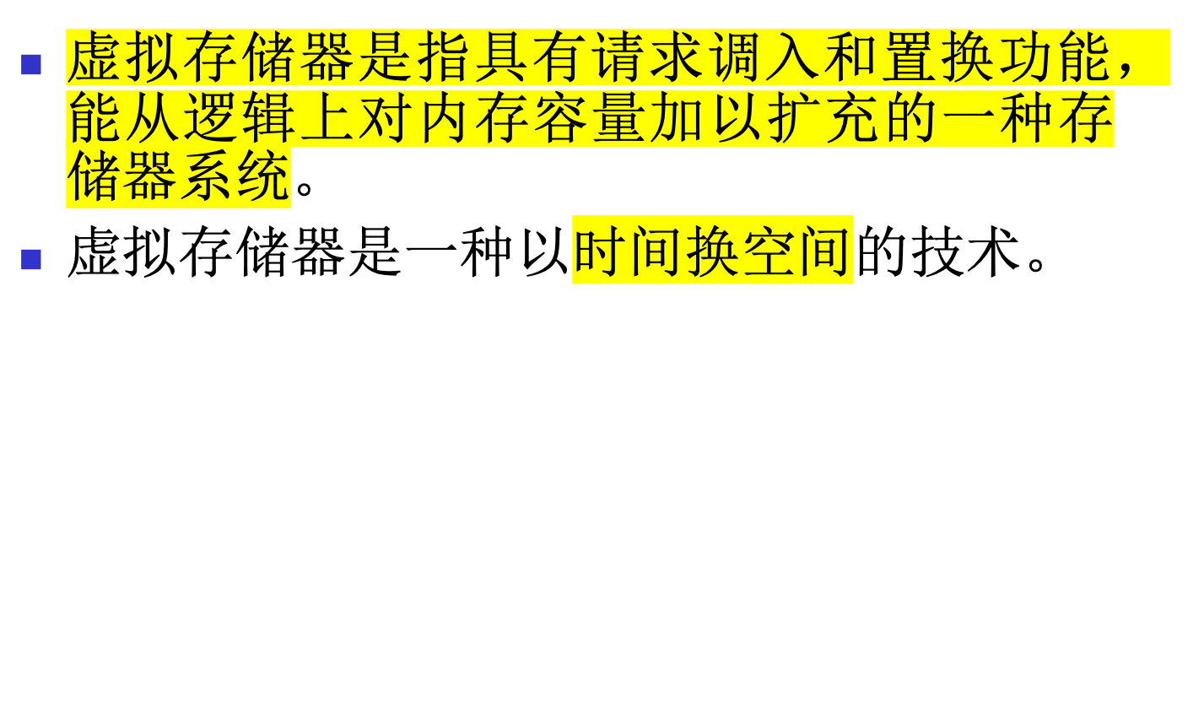
虚拟存储器

Slide 8
虚拟存储器的特征
离散性：不连续内存分配
多次性：一个作业分多次装入内存
对换性：允许运行中换进换出
虚拟性：逻辑上扩充内存

Slide 9
虚拟存储器的本质
虚拟存储器的本质是将程序的访问地址和内存的可用地址分离，为用户提供一个大于实际主存的虚拟存储器。
虚拟存储器的容量受限于：
  地址结构
  外存容量

Slide 10
实现虚拟存储技术的物质基础
相当数量的外存：足以存放多个用户的程序。
一定容量的内存：在处理机上运行的程序必须有一部分信息存放在内存中。
地址变换机构：动态实现逻辑地址到物理地址的变换。

Slide 11
虚拟存储器的实现
Virtual Memory Implementation
虚拟内存通过以下方式实现：
Virtual memory can be implemented via:
  请求分页存储管理 Demand paging
  请求分段存储管理 Demand segmentation
  请求调页的段页式存储管理

Slide 12
10.2 按需调页 Demand Paging
按需调页：只有在需要的时候才调入一个页
Demand Paging ：bring a page into memory only when it is needed

Slide 13
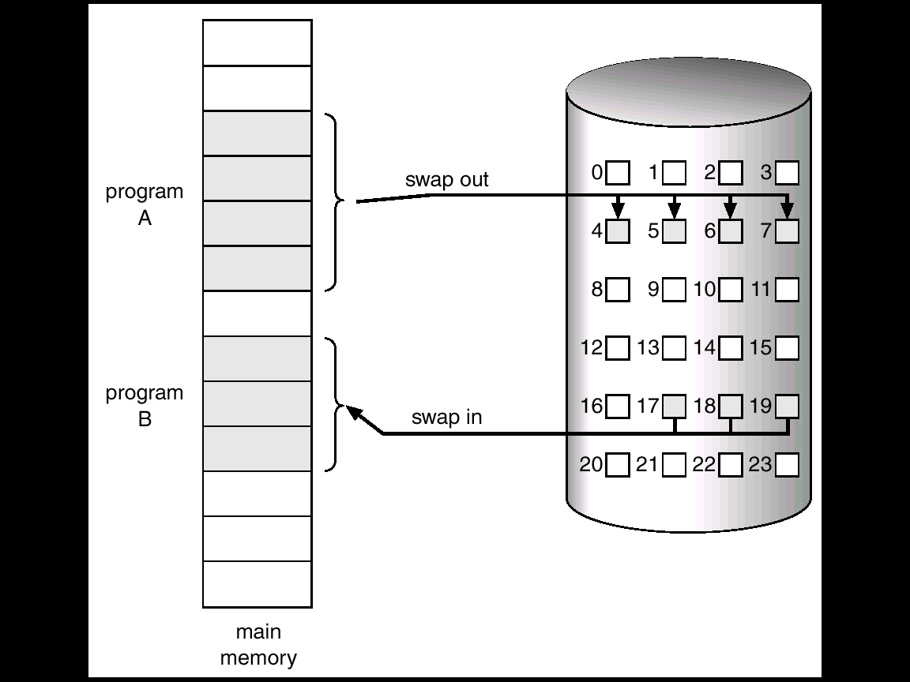
分页内存到连续磁盘空间的传送
Transfer of a Paged Memory to Contiguous Disk Space

Slide 14
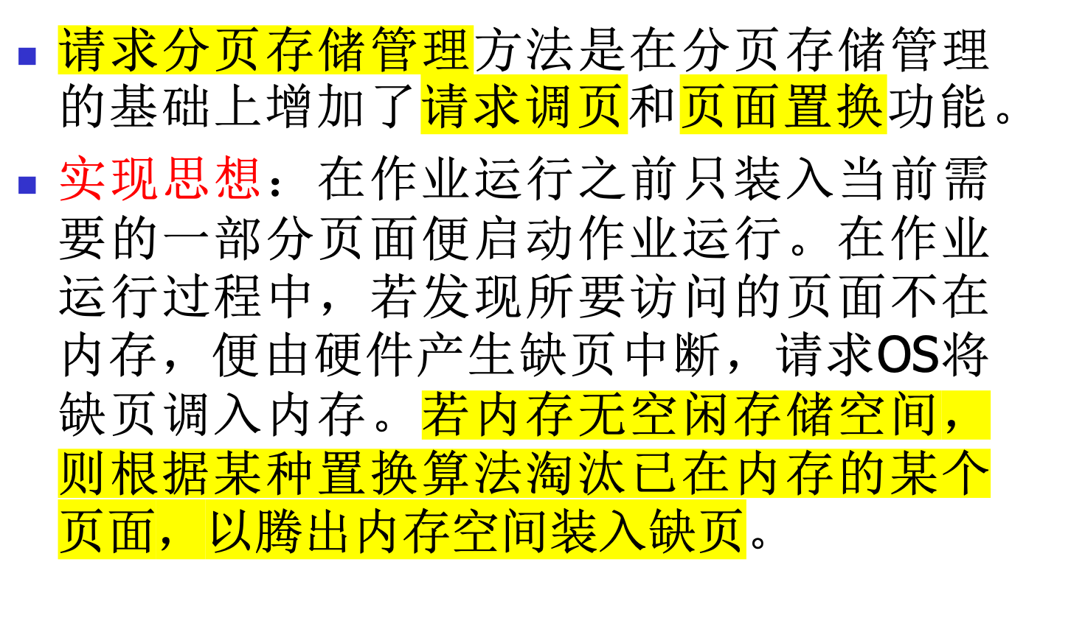
请求分页存储管理实现思想

Slide 15
请求分页系统中的支持机构
请求分页中的支持机构有：
  页表
  缺页中断机构
  地址变换机构
  请求调页和页面置换软件

Slide 16
页表
请求分页系统中使用的主要数据结构仍然是页表。
但由于每次只将作业的一部分调入内存，还有一部分内容存放在磁盘上，故需要在页表中增加若干项。
扩充后的页表项如下所示：

Slide 17
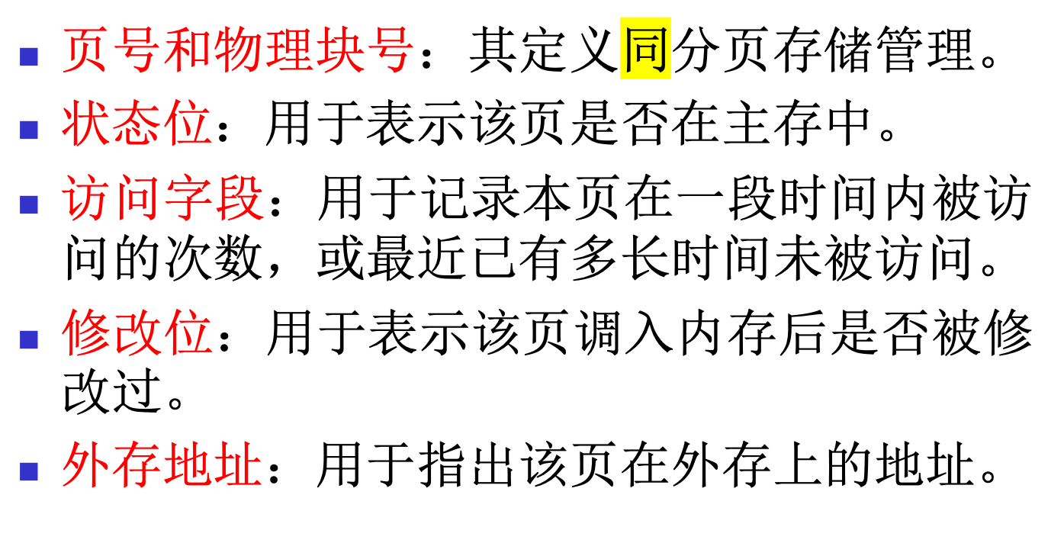
扩充后的页表项
页号 | 物理块号 | 存在位 | 访问字段 | 修改位 | 外存地址

Slide 18
有效-无效位 Valid-Invalid Bit
可以使用有效-无效位来区分哪些页是在内存，哪些页在磁盘上
The valid-invalid bit scheme can be used to distinguish between the pages that are in memory and the pages that are on the disk.
每个页表项关联一个有效- 无效位，有效表示页面在内存且合法，无效表示页面不合法或在外存
With each page table entry a valid–invalid bit is associated.
  valid ⇒legal and in-memory
  invalid ⇒ illegal or on the disk

Slide 19

某些页不在内存时的页表
Page Table When Some Pages Are Not in Main Memory

Slide 20
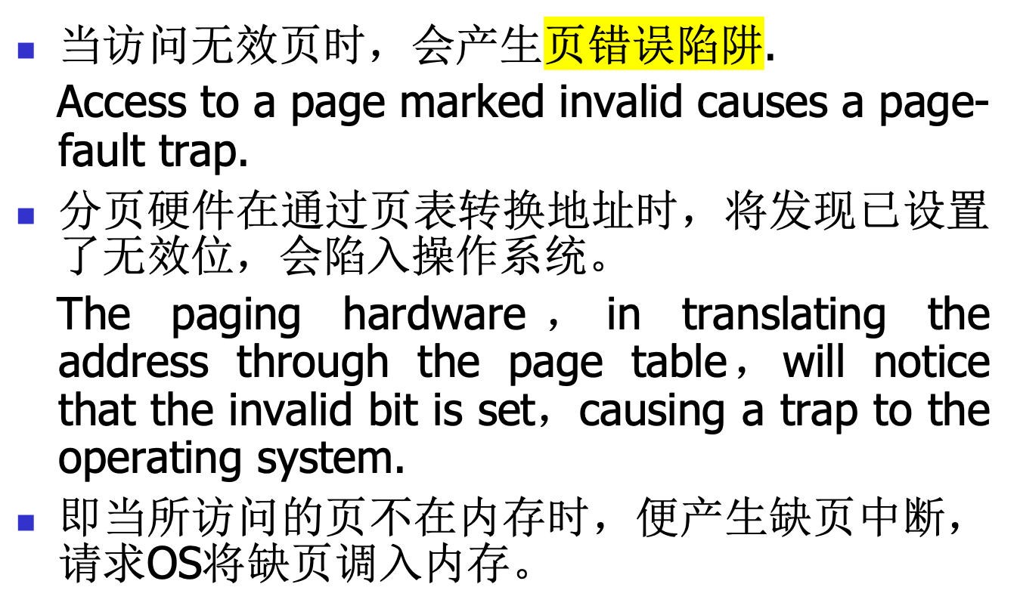
页错误 Page Fault

Slide 21
页错误处理步骤 step in handling a page fault
检查页表以确定引用是否合法
Checking page table，determine whether the reference was valid or not
引用非法则终止，有效但不在内存则调入
invalid ⇒ abort，valid ⇒ page it in
找到一个空闲帧 find a free frame.
把页换入页框 Swap page into frame
修改页表，使其有效.
Reset tables, indicate that the page is in memory
重启指令 Restart instruction

Slide 22

Steps in Handling a Page Fault

Slide 23
缺页中断
缺页中断处理程序根据该页在外存的地址把它调入内存。
在调页过程中，若内存有空闲空间，则缺页中断处理程序只需把缺页装入并修改页表中的相应项；
若内存中无空闲物理块，则需要先淘汰内存中的某些页，若淘汰页曾被修改过，则还要将其写回外存。

Slide 24
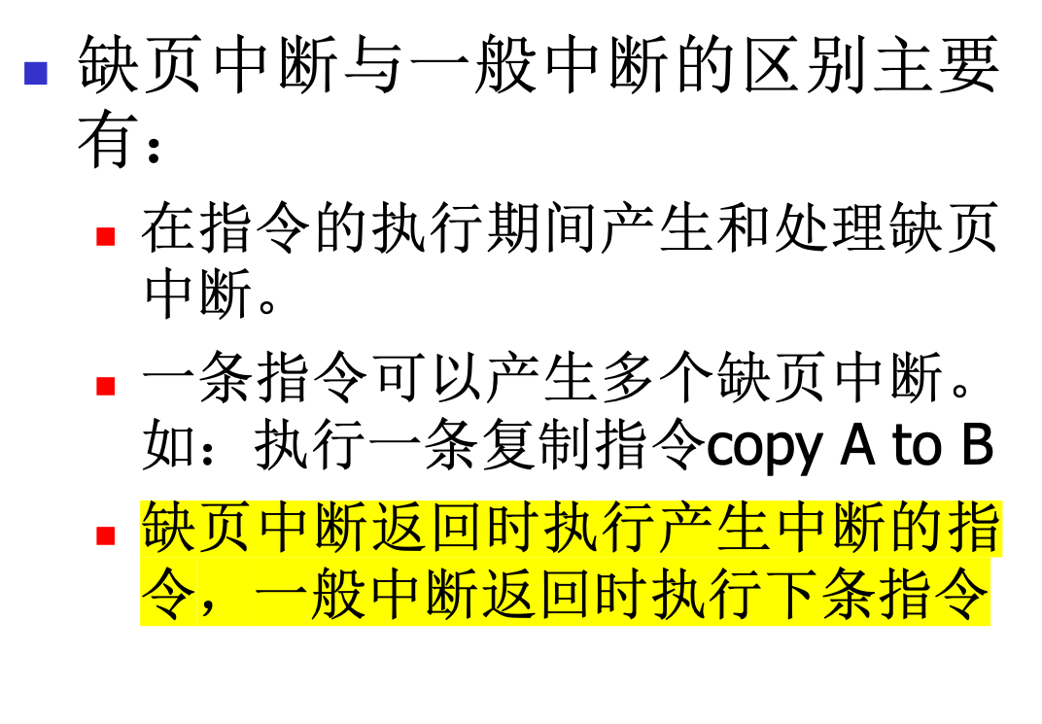
缺页中断与一般中断的区别
页面
B:
A:
Copy A
To B
6
5
4
3
2
1

Slide 25
地址变换
请求分页存储管理系统的地址变换过程类似于分页存储管理，但当被访问页不在内存时应进行缺页中断处理。

Slide 26
地址变换流程
程序请求访问一页
Y
页号＞页表长度？
越界中断
N
A
形成物理地址
CPU检索快表
修改访问位和修改位
Y
页表项在快表中？
修改快表
N
Y
访问页表
页在内存？
N
产生缺页中断

Slide 27
缺页处理流程
缺页中断处理
A
保留CPU现场
修改页表
从外存中找到缺页
从外存读缺页入内存
N
内存满否？
Y
N
将该页写回外存
Y
选择一页换出
该页被修改否？

Slide 28
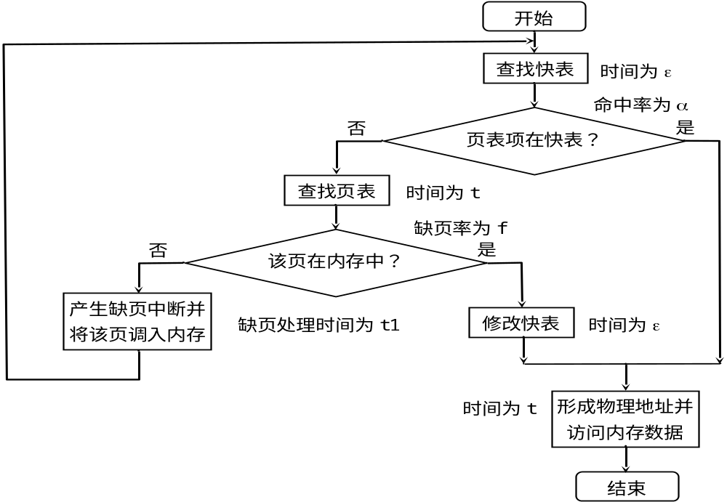
请求页式系统的内存访问流程

Slide 29
访内存操作的三种情况
页在主存中且页表项在快表中：
  访问时间=查快表时间+访问内存时间=ε+t。
页在主存中且页表项不在快表中：
  访问时间=查快表时间+查页表时间+修改快表时间+访问内存时间=ε+t+ε+t=2(ε+t)
页不在主存中，设处理缺页中断的时间为t1（包含读入缺页、页表更新、快表更新时间）：
  访问时间=查快表时间+查页表时间+处理缺页中断时间t1+查快表时间+访问内存时间=ε+t+t1+ε+t=t1+2(ε+t)

Slide 30
有效访问时间
内存的读写周期为t，缺页中断服务时间为t1（包含读入缺页、页表更新、快表更新时间）， 快表的命中率为α，缺页中断率为f，快表访问时间为ε，则有效存取时间可表示为：
  EAT= α *(ε +t )+(1- α )* [(1-f) *2 (ε +t ) +f*(t1+ 2 (ε+t ) )]

Slide 31
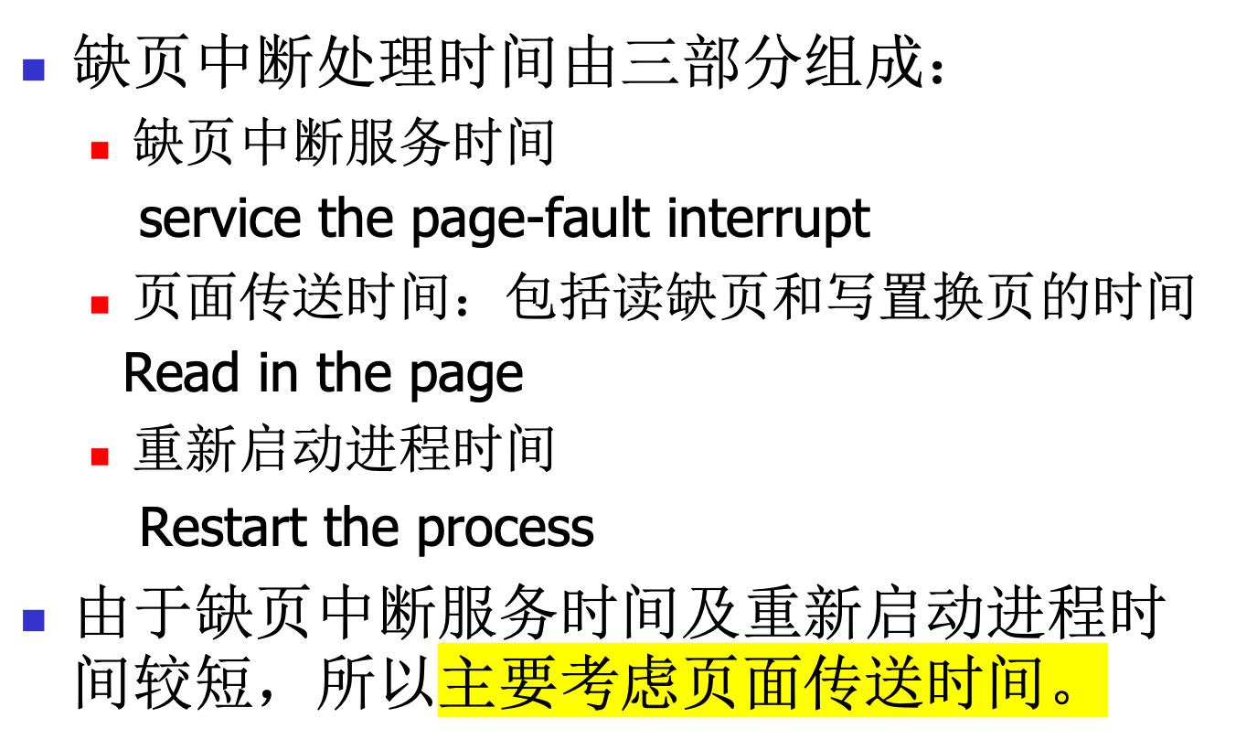
缺页中断处理时间
Page-fault service time

Slide 32
10.3 写时拷贝 copy-on-write
写时拷贝允许父子进程在内存中共享页面
Copy-on-Write (COW) allows both parent and child processes to initially share the same pages.
如果任一进程需要对页面进行写，那么就创建一个共享页的副本
If either process writes to a shared page, a copy of the shared page is created.
只有可能修改的页才需要标记为写时拷贝
Only pages that can be modified need be marked as copy-on-write.

Slide 33


进程1修改页面C前后

Slide 34
10.4 页面置换
Page Replacement
页面置换算法又称为页面淘汰算法，是用来选择换出页面的算法。

Slide 35
10.4.1 基本页置换
Basic Page Replacement
为了实现按需调页，要解决两个问题：
We must solve two major problems to implement demand paging：
  帧分配算法：决定为每个进程分配多少帧
  Deside how many frames to allocate to each process
  页置换算法：选择要置换的页
  Select the frames that are to be replaced

Slide 36

页错误与帧数量图
Graph of Page Faults Versus The Number of Frames

Slide 37
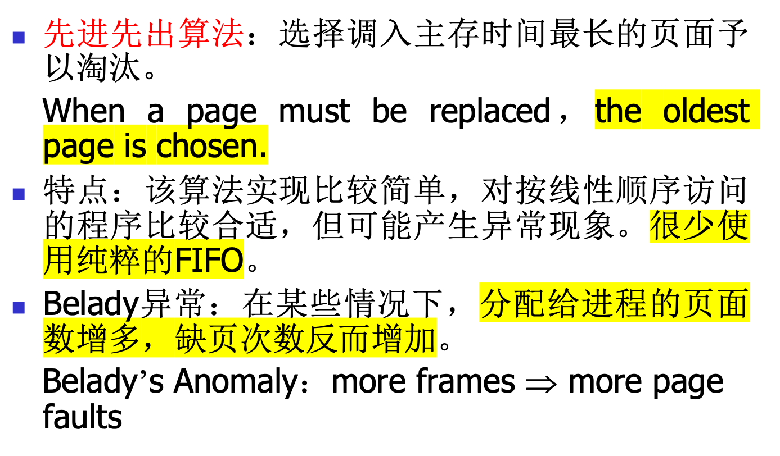
10.4.2 先进先出置换算法(FIFO)
First-In-First-Out Replacement Algorithm

Slide 38
例 Example
引用串 Reference string ：
1, 2, 3, 4, 1, 2, 5, 1, 2, 3, 4, 5
3个帧开始为空
The 3 frames are initially empty
采用先进先出置换算法时的页面置换情况如下所示：

Slide 39
采用先进先出算法的页面置换情况
走向
1
2
3
4
1
2
5
1
2
3
4
5
块1
1
1
1
4
4
4
5
5
5
块2
2
2
2
1
1
1
3
3
块3
3
3
3
2
2
2
4
缺
缺
缺
缺
缺
缺
缺
缺
缺
从上表中可以看出，共发生了9次缺页中断。其缺页率为9/12＝75% 。

Slide 40
为进程分配4个物理块
走向
1
2
3
4
1
2
5
1
2
3
4
5
块1
1
1
1
1
5
5
5
5
4
4
块2
2
2
2
2
1
1
1
1
5
块3
3
3
3
3
2
2
2
2
块4
4
4
4
4
3
3
3
缺
缺
缺
缺
缺
缺
缺
缺
缺
缺
从上表中可以看出，共发生了10次缺页中断。其缺页率为10/12＝83.3% 。

Slide 41
无异常现象的页面序列
假定系统为某进程分配了3个物理块，页面访问序列为：7、0、1、2、0、3、0、4、2、3、0、3，开始时3个物理块均为空闲，采用先进先出置换算法时的页面置换情况如下所示：

Slide 42
页面置换情况
走向
7
0
1
2
0
3
0
4
2
3
0
3
块1
7
7
7
2
2
2
4
4
4
0
块2
0
0
0
3
3
3
2
2
2
块3
1
1
1
0
0
0
3
3
缺
缺
缺
缺
缺
缺
缺
缺
缺
缺
从上表中可以看出，共发生了10次缺页中断。其缺页率为10/12＝83.3% 。

Slide 43
为进程分配4个物理块
走向
7
0
1
2
0
3
0
4
2
3
0
3
块1
7
7
7
7
3
3
3
块2
0
0
0
0
4
4
块3
1
1
1
1
0
块4
2
2
2
2
缺
缺
缺
缺
缺
缺
缺
从上表中可以看出，共发生了7次缺页中断。其缺页率为7/12＝58.3% 。

Slide 44
10.4.3 最佳置换算法（OPT）
Optimal Replacement Algorithm
最佳算法：也称最优置换算法。从内存中选择最长时间不会使用的页面予以淘汰。
Replace the page that will not be used for the longest period of time.
特点：因页面访问的未来顺序很难精确预测，该算法具有理论意义，可以用来评价其他算法的优劣。
如与最佳相比最坏不差12.3%，平均不差4.7%，就是可用算法。

Slide 45
最佳置换算法例
假定系统为某进程分配了3个物理块，页面访问序列为：1、2、3、4、1、2、5、1、2、3、4、5，开始时3个物理块均为空闲，采用最佳置换算法时的页面置换情况如下所示：

Slide 46
采用最佳置换算法的页面置换情况
走向
1
2
3
4
1
2
5
1
2
3
4
5
块1
1
1
1
1
1
3
3
块2
2
2
2
2
2
4
块3
3
4
5
5
5
缺
缺
缺
缺
缺
缺
缺
从上表中可以看出，共发生了7次缺页，其缺页率为7/12＝58.3% 。

Slide 47
10.4.4 最近最久未使用置换算法(LRU)
Least Recently Used Replacement Algorithm
最近最久未使用算法：选择最近一段时间内最长时间没有被访问过的页面予以淘汰。
Replace the page that has not been used for the longest period of time.
为此，应赋予每个页面一个访问字段，用于记录页面自上次访问以来所经历的时间。
LRU是Least Recently Used，也称为最近最少使用

Slide 48
LRU算法例
假定系统为某进程分配了3个物理块，页面访问序列为：1、2、3、4、1、2、5、1、2、3、4、5，开始时3个物理块均为空闲，采用LRU置换算法时的页面置换情况如下所示：

Slide 49
采用LRU算法的页面置换情况
走向
1
2
3
4
1
2
5
1
2
3
4
5
块1
1
1
1
4
4
4
5
3
3
3
块2
2
2
2
1
1
1
1
4
4
块3
3
3
3
2
2
2
2
5
缺
缺
缺
缺
缺
缺
缺
缺
缺
缺
从上表中可以看出，共发生了10次缺页，其缺页率为10/12＝83.3% 。

Slide 50
为进程分配4个物理块
走向
1
2
3
4
1
2
5
1
2
3
4
5
块1
1
1
1
1
1
1
1
5
块2
2
2
2
2
2
2
2
块3
3
3
5
5
4
4
块4
4
4
3
3
3
缺
缺
缺
缺
缺
缺
缺
缺
从上表中可以看出，共发生了8次缺页中断。其缺页率为8/12＝66.7% 。

Slide 51
LRU算法的实现
LRU算法实现时需要较多的硬件支持，以记录进程中各页面自上次访问以来有多长时间未被访问。下面介绍几种实现方法。
  计数器法
  特殊栈

Slide 52
计数器实现
Counter implementation
每个页表项有一个计数器，每次访问页时，把时间拷贝到计数器中。
Every page entry has a counter; every time page is referenced through this entry, copy the clock into the counter.
置换计数器最小值的页
We replace the page with the smallest time value.

Slide 53
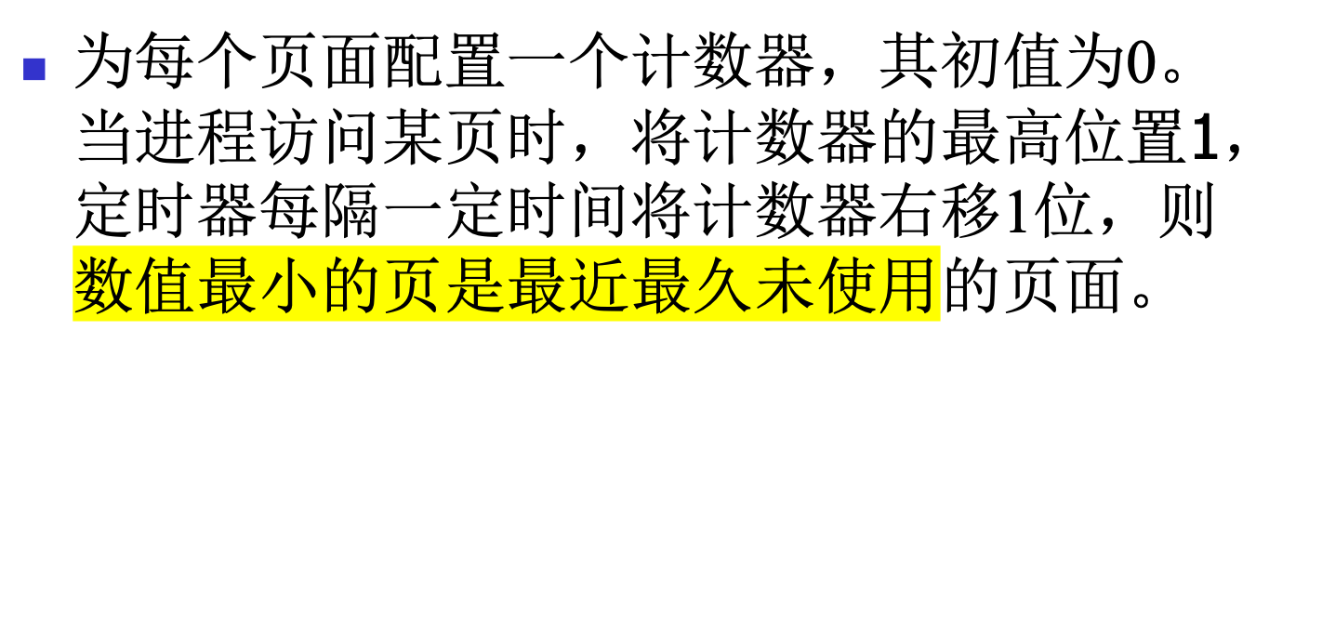
计数器实现方法2

Slide 54
计数器实现方法2（续）
R 页面 | R7 | R6 | R5 | R4 | R3 | R2 | R1 | R0
1 2 3 4 5 6 7 8 | 0 1 1 0 1 0 0 0 | 1 0 0 1 1 0 0 1 | 0 1 0 1 0 1 0 1 | 1 0 0 0 1 0 0 0 | 0 1 0 1 0 1 0 1 | 0 1 0 0 1 0 1 1 | 1 0 0 1 1 1 1 0 | 0 0 0 1 0 1 1 1
7 0 0 0 0 0 1 1 1
最近最久未使用的页是？

Slide 55
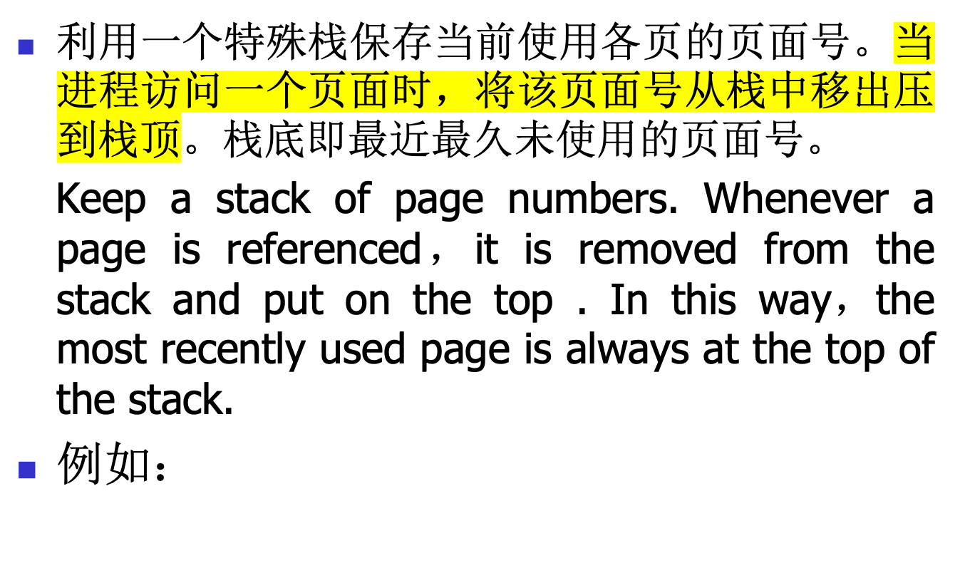
特殊栈 Stack

Slide 56
特殊栈（续）
4 7 0 7 1 0 1 2 1 2 6
4
7
4
0
7
4
7
0
4
1
7
0
4
0
1
7
4
1
0
7
4
2
1
0
7
4
1
2
0
7
4
2
1
0
7
4
6
2
1
0
7

Slide 57
栈算法 stack algorithm
最佳置换和LRU都没有belady异常，这类算法称为栈算法。
Like optimal replacement，LRU replacement does not suffer from Belady’s algorithms，both belong to a class of stack algorithms.
对于栈算法：帧数为n的内存页集合是帧数为n+1的页集合的子集。
The set of pages in memory for n frames is always a subset of the set of pages that would be in memory with n+1 frames.

Slide 58
10.4.5 LRU近似置换算法
LRU Approximation Page Replacement Algorithms
近似LRU算法的基础：引用位（也称访问位）
the basis for many LRU Approximation Algorithms：Reference bit
  每个页表项都关联一个引用位，初始值为0
  Reference bits are associated with each entry in the page table，initially = 0
  当页被访问时将引用位设为1
  When page is referenced，the bit is set to 1.
  如果存在引用位为0的页，则置换它
  Replace the one which is 0 (if one exists)

Slide 59
1.附加引用位算法
Additional-Reference-Bits Algorithm
与前面的计数器实现方法2类似

Slide 60
2. 二次机会算法
Second-Chance Algorithm
二次机会算法是FIFO算法的改进，以避免将经常使用的页面淘汰掉。
算法思想：使用FIFO算法选择一页淘汰时，先检查该页的引用位，如果是0就立即淘汰该页，如果是1就给它第二次机会，将其引用位清0，并将它放入页面链的末尾，将其装入时间置为当前时间，然后选择下一个页面。

Slide 61
简单时钟（clock）算法
简单时钟置换算法既是对二次机会算法的改进，也是对LRU算法的近似。该算法也要求为每页设置一个访问位。
实现思想：将页面排成一个循环队列，类似于时钟表面，并使用一个置换指针。当发生缺页时，检查指针指向的页面，若其访问位为0则淘汰该页，否则将该页的访问位清0，指针前移并重复上述过程，直到找到访问位为0的淘汰页为止。最后指针停留在被置换页的下一页上；
该算法也称为最近未使用（Not Recently Used，NRU）算法。

Slide 62
简单时钟置换算法页面链
块号 页号 访问位 指针
0
1
2 4 0
3
4 2 1
5
6 5 0
7 1 1
替换指针

Slide 63

简单时钟置换算法流程
入口
N
Y
指针所指页面访问位=0？
选择该页面淘汰
置页面访问位为0
指针前进一步
返回

Slide 64

Clock Page-Replacement Algorithm

Slide 65
页面置换情况
走向
7
0
1
2
0
3
0
4
2
3
0
3
块1
7*
7*
7*
2*
2*
2*
2*
4*
4*
4*
4
3*
块2
0*
0*
0
0*
0
0*
0
2*
2*
2
2
块3
1*
1
1
3*
3*
3
3
3*
0*
0*
缺
缺
缺
缺
缺
缺
缺
缺
缺
从上表中可以看出，共发生了9次缺页中断。其缺页率为9/12＝75% 。

Slide 66
3. 改进的时钟算法
将一个修改过的页面换出需要写磁盘，其开销大于未修改页面。为此在改进型时钟算法中应考虑页面修改情况。设R为访问位，U为修改位，将页面分为以下4种类型：
  1类(R=0,U=0)：未被访问又未被修改
  2类(R=0,U=1)：未被访问但已被修改
  3类(R=1,U=0)：已被访问但未被修改
  4类(R=1,U=1)：已被访问且已被修改

Slide 67
改进型时钟算法描述
从指针当前位置开始扫描循环队列，寻找R=0,U=0的页面，将满足条件的第一个页面作为淘汰页。
若第1步失败，则开始第2轮扫描，寻找R=0,U=1的页面，将满足条件的第一个页面作为淘汰页，并将所有经历过页面的访问位置0。
若第2步失败，则将指针返回到开始位置，然后重复第1步，若仍失败则必须重复第2步。此时一定能找到淘汰页面。
特点：减少了磁盘I/O次数，但算法本身开销增加。

Slide 68
10.4.6 基于计数的页面置换
Counting-Based Page Replacements
最不经常使用算法（LFU）：选择到当前时间为止访问次数最少的页淘汰。
该算法要求为每页设置一个访问计数器，每当页被访问时，该页的访问计数器加1。发生缺页中断时，淘汰计数值最小的页面，并将所有计数器清零。
最常使用算法：

Slide 69
10.4.7 页面缓冲算法
Page-Buffering Algorithms
页面缓冲算法是FIFO算法的发展。它在系统中保存一个空闲帧缓冲池。
页面缓冲置换算法采用FIFO选择被置换页面，选择出的页面不是立即换出，而是放入两个链表之一。

Slide 70
页面缓冲算法描述
算法采用FIFO选择淘汰页，规定将淘汰页放入两个链表之一：
  空闲链：页面未修改则放入空闲链末尾
  修改链：页面已修改则放入修改链末尾
当需要访问一个页面时，若该页在上述两个队列中，则只要将该页面从队列中移出，否则用空闲链的第一个物理块装入该页。当修改链中的页面数达到一定值时，再将它们一次写回磁盘，然后将它们加入空闲页面链表中。

Slide 71
10.5 页面分配
Allocation of Frames
在为进程分配物理块时应确定:
  进程需要的最少物理块数
  进程的物理块数是固定还是可变
  按什么原则为进程分配物理块数

Slide 72
10.5.1 最小物理块数
Minimum Number of Frames
最小物理块数是指能保证进程正常运行所需的最少物理块数，若小于此值进程无法运行。
一般情况下：
  单地址指令且采用直接寻址，则所需最少物理块数为2。
  若单地址指令且允许采用间接寻址，则所需最少物理块数为3。
  某些功能较强的机器，指令及源地址和目标地址均跨两个页面，则最少需要6个物理块。
  ...

Slide 73
10.5.2 页面分配算法
Allocation Algorithms
页面分配是指按什么原则给进程分配物理块数，通常有以下几种分配算法：
  平均分配（Equal allocation）：将系统中所有可供分配物理块平均分配给每个进程。
  按比例分配（Proportional allocation）：根据进程大小按比例分配物理块。
  按优先级分配(priority allocation):有两种方案
    将可供分配的物理块分为两部分，一部分按比例分配给每个进程，另一部分根据进程的优先级适当增加物理块。
    先按比例为进程分配物理块，当高优先级进程发生缺页时，允许它从低优先级进程处获得物理块。

Slide 74
10.5.3 全局分配与局部分配
Global versus Local Allocation
页面分配常采用固定分配和可变分配两种策略。
页面置换也有全局置换和局部置换两种策略。
将分配策略和置换范围组合可得如下三种策略：
  固定分配局部置换
  可变分配全局置换
  可变分配局部置换

Slide 75
固定分配局部置换
固定分配局部置换：基于某种原则为每个进程分配固定数量的物理块，当进程运行中出现缺页时，只能从自己的页面中选择一页换出，然后再调入缺页。
实现这种策略的困难在于：难以确定应为每个进程分配多少个物理块。

Slide 76
可变分配全局置换
可变分配全局置换：先为系统中的每个进程分配一定数量的物理块，操作系统本身也保持一个空闲物理块队列。当某进程发生缺页时，由系统从空闲物理块队列中取出一个物理块分配给该进程；当空闲物理块队列中的物理块用完时，操作系统才从内存中选择一页调出，该页可以是系统中任何一个进程的页面。
这是一种容易实现的页面分配和置换策略，目前已用于若干操作系统中。

Slide 77
可变分配局部置换
可变分配局部置换：根据某种原则为每个进程分配一定数量的物理块，当进程发生缺页中断时，只允许从该进程的页面中选出一页换出。如果某进程的缺页率较高，则系统再为该进程分配若干物理块；反之若某进程的缺页率特别低，则系统可适当减少分配给该进程的物理块数。
该算法比较复杂，但性能较好。

Slide 78
10.6 抖动 Thrashing
抖动：如果运行进程的大部分时间都用于页面的换入/换出，而几乎不能完成任何有效的工作，则称此进程处于抖动状态。抖动又称为颠簸、颤动。
Thrashing：A process is thrashing if it is spending more time paging than executing
抖动分为：
  局部抖动
  全局抖动

Slide 79
10.6.1 抖动的原因
Cause of Thrashing
如果一个进程没有足够的页，那么缺页率将很高，这将导致：
If a process does not have “enough” pages, the page-fault rate is very high. This leads to:
  CPU利用率低下 low CPU utilization.
  操作系统认为需要增加多道程序设计的道数、
  operating system thinks that it needs to increase the degree of multiprogramming.
  系统中将加入一个新的进程
  another process added to the system.

Slide 80

CPU utilization is plotted against the degree of multiprogramming
下图是CPU利用率与程序道数的关系。
开始时CPU利用率会随着程序道数的增加而增加，当程序道数增加到一定数量以后，程序道数的增加会使CPU的利用率急剧下降。

Slide 81
抖动的原因 2
Cause of Thrashing
抖动产生的原因有：
  进程分配的物理块太少
  置换算法选择不当
  全局置换使抖动传播

Slide 82
10.6.2 工作集模型
Working-Set Model
工作集窗口Δ：固定数量的页面引用。 working-set window ：a fixed number of page references
Example: 10,000 instruction
进程P_{i}的工作集WSS_{i} ：最近Δ个页面引用的集合
WSS_{i} (working set of Process P_{i}) ：total number of pages referenced in the most recent Δ

Slide 83

例
Δ为10个内存引用
Δ=10 memory references

Slide 84
工作集模型 2
Working-Set Model
工作集精确度与Δ的选择有关：
The accuracy of the working set depends on the selection of Δ
  如果Δ太小，那么不能包含整个局部
  if Δ too small will not encompass entire locality.
  如果Δ太大，那么它可能包含多个局部
  if Δ too large will encompass several localities.
  如果Δ无穷大，那么包含整个程序
  if Δ = ∞ ⇒ will encompass entire program.

Slide 85
工作集模型 3
Working-Set Model
操作系统跟踪每个进程的工作集，并为进程分配大于其工作集的帧数。
The operating system monitors the working set of each process and allocaties to that working set enough frames to provide it with its working-set size.
如果还有空闲帧，那么可启动另一进程
If there are enough extra frames，another process can be initiated.
如果所有工作集之和的增加超过了可用帧的总数，则选择暂停一个进程。
If the sum of the working-set sizes increases，exceeding the total number of available frames，the operating system selects a process to suspend.

Slide 86
10.6.3 抖动的发现
抖动发生前会出现一些征兆，可利用这些征兆发现抖动并加以防范。这些技术有：
  全局范围技术
  L=S准则
  利用缺页率发现抖动
  平均缺页频率

Slide 87
1. 全局范围技术
全局范围技术采用时钟置换算法，用一个计数器C记录搜索指针扫描页面缓冲的速度。
  若C的值大于给定的上限值，说明缺页率太高（可能抖动）或找不到可供置换的页面，这时应减少程序道数。
  若C小于给定的下限值，表明缺页率小或存在较多可供置换的页面，这时应增加程序的道数。

Slide 88
2. L=S准则
实际证明，产生缺页的平均时间L等于系统处理缺页的平均时间S时，CPU的利用率达到最大。
当L<S时，表明系统频繁缺页，CPU利用率低，会导致系统抖动。

Slide 89

3. 利用缺页率发现抖动
下图是缺页率与进程分得物理块数之间的关系。当缺页率超过上限时会引起抖动，因此应增加分配给进程的物理块；此时每增加一个物理块，其缺页率明显降低；当进程缺页率达到下限值时，物理块的进一步增加对进程缺页率的影响不大。

Slide 90
缺页率算法
缺页率算法是一种直接的控制抖动方法。该方法要求为每页设一个使用位，当该页被访问时，相应位置1。同时设计一个计数器，记录自上次进程产生缺页以来进程执行的时间。
方法1：设置一个阈值F，如最近两次缺页时间间隔小于F，则分配一个物理块给该进程；否则淘汰使用位为0的页，并减少该进程的物理块数，同时将该进程的剩余页使用位重置为0。

Slide 91
缺页率算法（续）
方法2：设置两个阈值，当缺页率达到上限值时为进程增加物理块，当缺页率达到下限值时减少进程的物理块。
缺页率算法的缺点：当进程由一个局部转移到另一个局部时，在原局部中的页面未移出内存之前，连续的缺页会导致该进程在内存的页面迅速增加，产生对内存请求的高峰。

Slide 92
4. 平均缺页频率
设t_{i}为两次缺页之间的间隔时间，f_{i}为其缺页频率，则有： f_{i}= 1/t_{i}
设F为平均缺页频率，则有：
  F=（ f₁+f₂+…+f_{n}）/n
当F大于系统中规定的允许缺页频率时，则说明系统中缺页率过高，有可能引起抖动。

Slide 93
抖动的预防及解除
采用局部置换策略可以防止抖动传播
利用工作集模型防止抖动：给进程分配工作集所需的物理块。
挂起进程来解决抖动。
选择挂起进程的条件
  优先级最低：符合进程调度原则
  发生缺页中断的进程：内存不含工作集，缺页时应阻塞
  最后被激活的进程：工作集可能不在内存
  最大的进程：可释放较多空间

Slide 94
10.9 其他考虑
Other Considerations
置换算法及分配策略的选择是调页系统的主要问题，
The major decisions that we make for a paging system are the selections of a replacement algorithm and an allocation police
然而还有其他一些问题要考虑
There are many other considerations as well

Slide 95
10.9.1 预调页 Prepaging
预调页：将需要的所有页一起调入内存。
Prepaging：the strategy is to bring into memory at one time all the pages that will be needed
  To reduce the large number of page faults that occurs at process startup
  Prepage all or some of the pages a process will need, before they are referenced
  But if prepaged pages are unused, I/O and memory was wasted

Slide 96
10.9.2 页面尺寸
Page size
没有单一的最佳页大小存在，许多因素会影响页大小。
There is no single best page size，rather , there is a set of factors that support various sizes
  页表大小 Page table size。应选大页面。
  页内碎片 fragmentation。应选小页面。
  页读写时间 time required to read or write a page：应选大页面。
  局部性 locality。采用小页面导致更少的I/O和更少的总的分配内存；但为了降低页错误数量，需要大页。矛盾！

Slide 97
页面大小选择的分析
设系统内每个进程的平均长度为s，页面大小为p，每个页表项需e个字节。
每个进程页表长度：s/p
页表占用空间：se/p
每进程碎片的平均大小：p/2
每进程浪费的空间为：se/p+p/2
对p求导数：=1/2-se/p²
令导数为0求最小值：1/2s-e/p²=0
则页面大小为：p=√2es时，f最小。

Slide 98
页面大小选择的分析（续）
页的大小总为2的幂。
页面尺寸多在512B到16MB之间。

Slide 99
10.9.3 TLB范围 TLB reach
TLB范围：从 TLB 可访问的存储器数量。
TLB Reach：The amount of memory accessible from the TLB.
TLB Reach = (TLB Size) X (Page Size)
理想地，每进程的工作集存储在 TLB中。否则有很高的缺页率。
Ideally, the working set of each process is stored in the TLB. Otherwise there is a high degree of page faults.

Slide 100
TLB范围2 TLB reach
增加TLB范围的方法：
The approach for increasing the TLB reach
  增加页大小：这可能导致碎片的增加。
  Increase the Page Size：This may lead to an increase in fragmentation.
  提供多种页大小：允许需要大页面的应用程序使用大页面而不增加碎片。
  Provide Multiple Page Sizes. This allows applications that require larger page sizes the opportunity to use them without an increase in fragmentation.

Slide 101
10.9.5 程序结构
Program structure
设页面大小为128字节，考虑一个程序，其功能是将128×128的二维数组清零，
Assume that pages are 128 bytes in size，consider a program whose function is to initialize to 0 each element of a 128-by-128 array.

Slide 102
程序结构对缺页率影响例
程序1 程序2
short int a[128][128]；
for (j=0;j<=127;j++) for (i=0;i<=127;i++)
for (i=0;i<=127;i++) for (j=0;j<=127;j++)
a[i][j]=0; a[i][j]=0;

Slide 103
程序1的缺页次数
程序1
short int a[128][128]；
for (j=0;j<=127;j++)
for (i=0;i<=127;i++)
a[i][j]=0;
因数组以行为主存放，页面大小为128字节，故每行占一个页面。
程序1的内层循环将每行中的指定列置为0，故产生128次中断。
外层循环128次，总缺页次数为128×128。

Slide 104
程序2的缺页次数
程序2
short int a[128][128]；
for (i=0;i<=127;i++)
for (j=0;j<=127;j++)
a[i][j]=0;
因数组以行为主存放，页面大小为128字节，故每行占一个页面。
程序2的内层循环将每行的所有列置为0，故产生1次中断。
外层循环128次，总缺页次数为128。

Slide 105
请求分段存储管理
请求分段存储管理是另一种实现虚拟存储器的方法。
分段有如下优点：
  有利于动态增长
  允许按段进行编译
  有利于共享
  有利于保护

Slide 106
请求分段的实现思想
请求分段存储管理系统基于分段存储管理，是在分段存储管理系统的基础上，增加了请求调段、分段置换功能所形成的一种虚拟存储系统。
在请求分段存储管理中，作业运行之前，只要求将当前需要的若干个分段装入主存，便可启动作业运行。在作业运行过程中，若所要访问的分段不在主存，则通过调段功能将其调入，同时还可以通过置换功能将暂时不用的分段换出到外存上，以便腾出内存空间。

Slide 107
请求分段的支持机构
请求分段的支持机构有：
  段表
  缺段中断机构
  地址变换机构
  请求调段和分段置换软件

Slide 108
段表结构
请求分段系统中使用的主要数据结构仍然是段表。
由于每次只将作业的一部分调入内存，还有一部分内容存放在磁盘上，故需扩充段表表项，扩充后的段表项如下所示：

Slide 109
段表项中各字段的说明
段号 | 段长 | 段基址 | 存 取 方 式 | 访问字段 | 修改位 | 存在位 | 增补位 | 外存地址
段号、段长和段基址：其定义同分段存储管理。
存取方式：标识该分段的存取方式：读、写、执行。
访问字段：记录该段在一段时间内被访问的次数。
修改位：表示该段调入内存后是否被修改过。
存在位：表示该段是否在主存中。
增补位：指出该段在运行过程中，是否作过动态增长。
外存地址：指出该段在外存上的地址。

Slide 110
缺段中断处理
在请求分段系统中，每当所访问的段不在内存时，便产生一个缺段中断信号，请求OS将所缺分段调入内存。
缺段中断与缺页中断类似，也是在指令执行期间产生和处理。

Slide 111
缺段中断处理流程
缺段中断处理
阻塞请求进程
淘汰实段以形成合适的空闲区
N
N
内存中有合适的空闲区吗？
空闲区容量总和能否满足
Y
Y
从外存读入缺段
拼接以形成合适的空闲区
修改段表及内存空闲区链
唤醒请求进程
返回

Slide 112
缺段中断涉及的几个问题
内存管理：请求分段的内存管理与与分区管理类似，采用连续内存管理方式。
段的置换：调入缺段时，若有足够的空闲分区则直接调入，否则查看空闲区之和能否满足要求，若能则进行拼接，否则进行置换。置换时可能要淘汰多段。

Slide 113
动态地址变换
请求分段系统的地址变换是在分段系统地址变换的基础上形成的。
在地址变换过程中，若段在内存则判断其存取权限是否合法，若合法则从段表中取出该段在内存的起始地址，与段内位移相加形成访问内存的物理地址。
若段不在内存，则产生缺段中断信号，请求OS将缺段调入内存，然后修改段表，再利用段表进行地址变换。

Slide 114
请求分段的地址变换过程
程序请求访问一段
N
段号<段表长度,段内位移 < 段长？
分段越界处理
Y
N
符合存取方式？
分段保护处理
Y
N
分段在主存中？
缺段中断处理
Y
修改访问位和修改位
形成物理地址
返回

Slide 115
引入快表提高访问速度
与请求分页管理一样，请求分段的地址变换过程必须访问内存两次以上。
为提高访问速度，也可以使用快表。

Slide 116
段的共享与保护
为了实现分段共享，可在系统中设置一张共享段表，所有共享分段都在其中占有一表项。共享段表的格式如下：

Slide 117
共享段表及表项
表项1
表项2
┇
表项n
段名 段长 内存地址 状态 外存地址
共享进程计数count
状态 进程名 进程号 段号 存取控制
┇ ┇ ┇ ┇ ┇
共享段表 共享段表项
共享进程计数：记录有多少进程共享该段。
存取控制字段：对同一共享段，不同进程有不同的操作权限。
段号：共享段在不同进程中有不同的段号。

Slide 118
共享段的分配
当为共享段分配内存时，对第一个请求使用该段的进程，系统为该共享段分配一个内存区，再将该共享段调入，同时将该区的始址填入请求进程的段表，还需在共享段表中增加一项，填写有关数据并将count置1。
此后，当又有其他进程申请使用该共享段时，只需将count加1并填写有关数据结构。

Slide 119
共享段的回收
当某进程不再需要使用共享段时，应释放该段。此时应将该进程段表中共享段的对应表项撤消，并将count减1，若结果为0则需要系统回收共享段的物理内存及有关表项，否则仅取消该进程在共享段中的记录。

Slide 120
虚拟段页式存储管理系统
虚拟段页式存储管理系统是虚拟页式和虚拟段式存储管理的结合。

Slide 121
练习
10.7 Consider the two-dimensional array A:
int A[][] = new int[100][100];
Where A[0][0] is at location 200 in a paged memory system with pages of size 200. A small process that manipulates the matrix resides in page 0(locations 0 to 199). Thus, every instruction fetch will be from page 0. For three page-frames, how many page faults are generated by the following array-initialization loops? Use LRU replacement, and assume that page frame 1 contains the process and the other two are initially empty.
10.9 Consider the following page reference string:
7, 2, 3, 1, 2, 5, 3, 4, 6, 7, 7, 1, 0, 5, 4, 6, 2, 3, 0 , 1.
Assuming demand paging with three frames, how many page faults would occur for the following replacement algorithms?
• LRU replacement
• FIFO replacement
• Optimal replacement

Slide 122
练习-2
10.13 Consider a demand-paged computer system where the degree of multiprogramming is currently fixed at four. The system was recently measured to determine utilization of the CPU and the paging disk. Three alternative results are shown below. For each case, what is happening? Can the degree of multiprogramming be increased to increase the CPU utilization?
a. CPU utilization 13 percent; disk utilization 97 percent
b. CPU utilization 87 percent; disk utilization 3 percent
c. CPU utilization 13 percent; disk utilization 3 percent

Slide 123
选择题1
实现虚拟存储器的目的是 _____ 。
A. 实现存储保护 B. 实现程序浮动
C. 扩充辅存容量 D. 扩充内存容量
页式虚拟存储管理的主要特点是 _____ 。
A. 不要求将作业装入到内存的连续区域
B. 不要求将作业同时全部装入到内存的连续区域
C. 不要求进行缺页中断处理
D. 不要求进行页面置换

Slide 124
选择题2
作业在执行中发生了缺页中断，经操作系统处理后，应让其执行 _____ 指令。
A. 被中断的前一条 B. 被中断的那条
C. 被中断的后一条 D. 启动时的第一条
虚拟存储管理系统的基础是程序的 _____ 理论。
A. 局部性 B. 全局性
C. 动态性 D. 虚拟性

Slide 125
选择题3
在以下存储管理方案中，属于虚拟存储器管理的是 _____ 。
A. 可重定位分区分配 B. 分段存储管理
C. 请求分页存储管理 D. 段页式存储管理
由于实现_____ 页面置换算法的成本高，通常使用一种近似的页面置换算法_____算法。
A.Optimal LRU B.LRU Clock
C.FCFS Clock D.Clock 改进的Clock

Slide 126
选择题4
会产生Belady异常现象的页面置换算法是_____。
A．最佳页面置换算法
B．先进先出页面置换算法
C．最近最久未使用置换算法
D．最少使用页面置换算法
在请求分页存储管理系统中，下述_____策略是不适用的
A．固定分配局部置换 B．固定分配全局置换
C．可变分配全局置换 D．可变分配局部置换

Slide 127
选择题5
二次机会置换算法与简单时钟置换算法在决定淘汰哪一页时，都用到了_____。
A．快表 B．引用位
C．修改位 D．存在位
请求段页式系统_____。
A．是以页为单位管理用户的虚空间，以段为单位管理内存空间。
B．是以段为单位管理用户的虚空间，以页为单位管理内存空间。
C．是以连续的内存区存放每个段。
D．为提高内存利用率，允许用户使用大小不同的页。

Slide 128
填空题1
在请求页式存储管理系统中，常用的页面淘汰算法有： ① ，选择淘汰不再使用或最远的将来才使用的页； ② ，选择淘汰在内存驻留时间最长的页。
程序运行时的局部性表现为： ① 和 ② 。
虚拟存储器的特点是 ① 、 ② 、 ③ 、 ④ 。

Slide 129
填空题2
所谓虚拟存储器是指具有 ① 和 ② 功能，能从逻辑上对内存容量进行扩充的一种存储器系统。
虚拟存储器的实现方法有三种 ① 、 ② 和 ③ 。
在请求页式系统中，当访问的页不在主存时，由 ① 将该页调入内存；当主存无空闲块时，必须 ② 一页。

Slide 130
考研题1
请求分页管理系统中，假设某进程的页表内容如下表所示：
页面大小为4KB，一次内存的访问时间是100ns，一次快表（TLB）的访问时间是10ns，处理一次缺页的平均时间是10⁸ns（已含更新TLB表和页表的时间），进程的驻留集大小固定为2，采用最近最少使用置换算法（LRU）和局部淘汰策略。假设（1）TLB初始为空
页号 | 页框号 | 有效位
0 | 101H | 1
1 | - | 0
2 | 254H | 1

Slide 131
考研题1-2
（2）地址转换时先访问TLB，若TLB未命中，再访问页表（忽略访问页表之后的TLB更新时间）；（3）有效位为0表示页面不在内存，产生缺页中断，缺页中断处理后，返回到产生缺页中断的指令处重新执行。设有虚地址访问序列2362H，1565H，25A5H，请问
（1）依次访问上述三个虚地址，各需多少时间？给出计算过程。
（2）基于上述访问序列，虚地址1565H的物理地址是多少？请说明理由 09

Slide 132
考研题1-3
（1）
2362H的访问时间为10+100+100=210ns
1565H的访问时间为10+100+100000000
+10+100=100000220ns
25A5H的访问时间为10+100=110ns
（2）1565H的物理地址是：101565H，因为2号页面刚被访问，不会被置换，因此用101H页框，物理地址为101565H

Slide 133
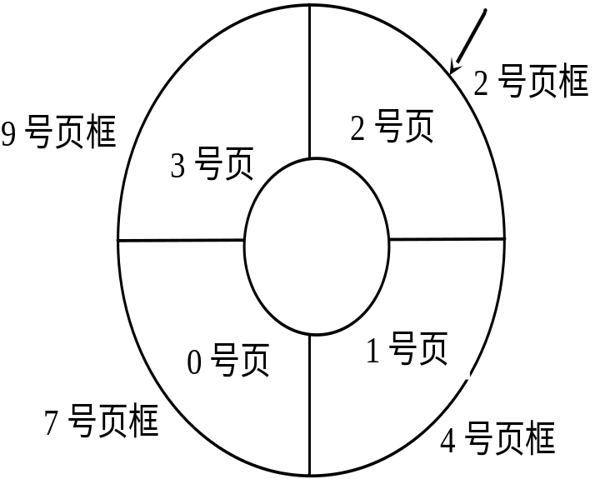
考研题2
设某计算机的逻辑地址空间和物理地址空间均为64KB，按字节编址。若某进程最多需要6页数据存储空间，页的大小为1KB。操作系统采用固定分配局部置换策略为此进程分配4个页框（Page frame），如下表所示。
页号 | 页框号 | 装入时刻 | 访问位
0 | 7 | 130 | 1
1 | 4 | 230 | 1
2 | 2 | 200 | 1
3 | 9 | 160 | 1

Slide 134
考研题2-2
当该进程执行到260时刻时，要访问逻辑地址为17CAH的数据，请回答下列问题：
（1）该逻辑地址对应的页号是多少？
（2）若采用先进先出（FIFO）置换算法，该逻辑地址对应的物理地址是多少？要求给出计算过程。
（3）若采用时钟（CLOCK）置换算法，该逻辑地址对应的物理地址是多少？要求给出计算过程。（设搜索下一页的指针沿顺时针方向移动，且当前指向2号页框，如图所示）。
注：本题为2010年全国考研题

Slide 135
考研题2 -3
解：（1）因为17ACH=(0001 0111 1100 1010)₂，由于采用固定分配局部置换策略，所以该进程只能占用4个页框。页大小为1KB=2¹⁰B，所以页内偏移量为10位，于是前6位为页号，对应的页号为5（2分）。

Slide 136
考研题2-4
（2）页面走向是：0，3，2，1，5。采用FIFO置换算法时的页面置换情况如下表（需要替换装入时间最早的页面），从中看到被置换的页面所在的页框为7，所以17ACH对应的物理地址为(000111 11 1100 1010)2=1FCAH（3分）。
页面走向 | 0 | 3 | 2 | 1 | 5
物理块2 |  |  | 2 | 2 | 2
物理块4 |  |  |  | 1 | 1
物理块7 | 0 | 0 | 0 | 0 | 5
物理块9 |  | 3 | 3 | 3 | 3
缺页否 | √ | √ | √ | √ | √

Slide 137
考研题2-5
根据CLOCK算法，如果当前指针所指页框的使用位为0，则替换该页；否则将使用位清零，并将指针指向下一个页框，继续查找。
根据题设和示意图，将从2号页框开始，前4次查找页框的顺序为2→4→7→9，并将对应页框的使用位清零。在第5次查找中，指针指向2号页框，因2号页框的使用位为0，故淘汰2号页框对应的2号页面，把5号页面装入2号页框中，并将对应使用位设置为1，所以对应的物理地址为00010 11 11001010B，换算成十六进制为0BCAH（3分）。

Slide 138
考研题3
在缺页处理过程中，操作系统执行的操作可能是____。11
Ⅰ、修改页表 Ⅱ、磁盘I/O Ⅲ、分配页框
A、仅Ⅰ、Ⅱ B、仅Ⅱ
C、仅Ⅲ D、Ⅰ、Ⅱ和Ⅲ
当系统发生抖动时，可以采取的有效措施有_____。11
Ⅰ、撤销部分进程 Ⅱ、增加磁盘交换区的容量
Ⅲ、提高用户进程的优先级
A、仅Ⅰ B、仅Ⅱ
C、仅Ⅲ D、仅Ⅰ、Ⅱ

Slide 139
考研题4
在虚拟内存管理中，地址变换机构将逻辑地址变换为物理地址，形成该逻辑地址的阶段是____。11
A、编辑 B、编译 C、链接 D、装载
下列关于虚存的叙述中，正确的是___。12
A．虚存只能基于连续分配技术
B．虚存只能基于非连续分配技术
C．虚存容量只受外存容量的限制
D．虚存容量只受内存容量的限制

Slide 140
考研题5-1
某请求分页系统的页面置换策略如下：从0时刻开始扫描，每隔5个时间单位扫描一轮驻留集（扫描时间忽略不计）且在本轮没有被访问过的页框将被系统回收，并放入到空闲页框链尾，其中内容暂时不清空，当发生缺页时，如果该页曾被使用过且还在空闲页框链表中，则将其重新放回进程的驻留集中；否则，从空闲页框链表头部取出一个页框。
忽略其他进程的影响和系统开销。初始时进程驻留集为空。目前系统空闲页的页框号依次为32、15、21、41。进程P依次访问的<虚拟页号,访问时刻>为<1,1>、<3,2>、<0,4>、<0,6>、<1,11>、<0,13>、<2,14>。请回答以下问题：

Slide 141
考研题5-2
（1）当虚拟页为<0,4>时，对应的页框号是什么？
（2）当虚拟页为<1,11>时，对应的页框号是什么？说明理由。
（3）当虚拟页为<2,14>时，对应的页框号是什么？说明理由。
（4）这种方法是否适合于时间局部性好的程序？说明理由。 12

Slide 142
考研题5-3
（1）页框号为21。因为起始驻留集为空，而0页对应的页框为空闲链表中的第三个空闲页框（21），其对应的页框号为21。
（2）页框号为32。因为11>10故发生第三轮扫描，页号为1的页框在第二轮已处于空闲页框链表中，此刻该页又被重新访问，因此应被重新放回到驻留集中，其页框号为32。
（3）页框号为41。因为第2页从来没有被访问过，它不在驻留集中，因此从空闲链表中取出链表头的页框41，页框号为41。
（4）适合。如果程序的时间局部性越好，从空闲页框链表中重新取回的机会越大，该策略的优势越明显。

